Slide 1
Zkušenosti zastupitelky
pro Zelenou akademii
Olga Pavlíčková a Pavla Brady
Olomouc, 1. listopad 2014

Slide 2
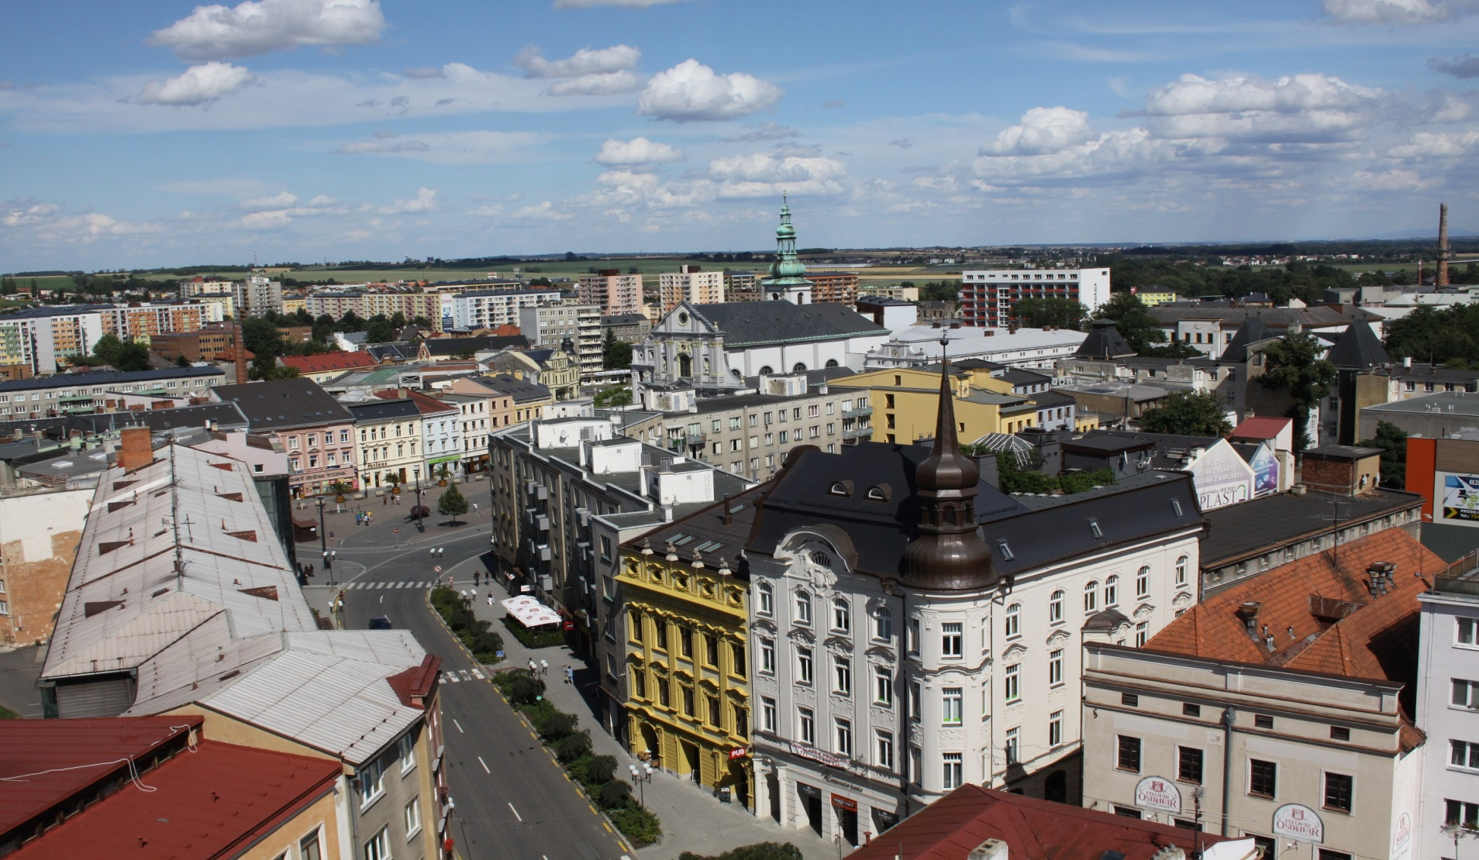
Statutární město Opava

Slide 3
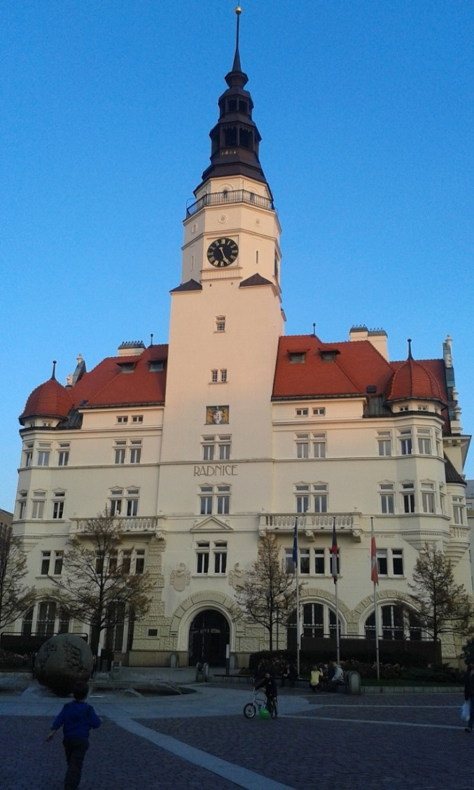
Co vedlo k úspěchu ve volbách 2010?
Opoziční práce Pavly Brady:
pojmenování konkrétních problémů a kauz
pravidelné zprávy ze zastupitelstva
vystupování v médiích
spolupráce s občanskými sdruženími
vytvoření sítě podporovatelů
Volební kampaň
Volební noviny
Setkávání s voliči

Slide 4
Jsme v koalici!
Cíle a kompetence
Pravidla vyjednávání (koaliční schůzky klubů + vedení klubů)

Slide 5
Naše kompetence
Majetek města
Sociální věci
Příspěvkové a obchodní organizace města
(divadlo, kulturní organizace, knihovna, Seniorcentrum, technické služby, dopravní podnik, městské lesy, pila, fotbalový a basketbalový klub)
Rozvoj a strategické plánování
Hlavní architekt a územní plánování
Životní prostředí

Slide 6
11 věcí, které se povedly
Otevřenost radnice a zapojení občanů (videozáznamy zastupitelstev, zveřejňování smluv, rozklikávací rozpočet, otevřené zakázky – vše na profilu zadavatele, pravidelná setkání vedení města s občany, kulaté stoly, zapojení do sítě Zdravých měst, podněty občanů přes SMS a web)
Stabilizace finanční situace města
Snižování provozních nákladů (společné nákupy energií a dalších komodit pro město a jeho organizace; energetický management)
Elektronické aukce nákupů energií pro občany

Slide 7
11 věcí, které se povedly
Zateplení škol a bytových domů v majetku města
Dostupné bydlení – koncepce sociálního bydlení, nová bytová politika vč. vyčlenění sociálních bytů
Sociální oblast - transparentní rozdělování sociálních grantů, zavedení monitoringu kvality služeb
Transparentní a efektivní financování sportu
Zavedení grantů EVVO, zelené úřadování
Farmářské trhy
Podpora podnikání – setkání Business Heroes

Slide 8
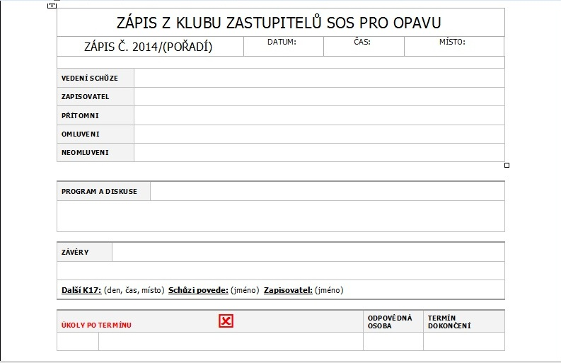
Práce klubu zastupitelů
Zvolte si vedení klubu
Stanovte si pravidla
Dělejte zápisy
Zřiďte si finanční fond
Rozdělte si oblasti, určete si garanty

Slide 9
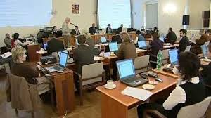
Práce v koalici
Vymezení kompetencí, nastavení pravidel fungování s koaličními partnery
Realizace bodů volebního programu
Argumenty na podporu předkládaných bodů, příprava na možné protiargumenty opozice
Rozdělit si práci a vystupování na zastupitelstvu
Komunikace s občany
Publicita výsledků!

Slide 10
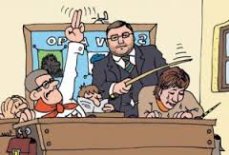
Práce v opozici
Pravidelné informace – zprávy, blogy
Komunikujte všemi možnými kanály (webovky, facebook, youtube)
Budování a udržování sítě podporovatelů
Nezapomeňte na osobní kontakt!
Navrhujte body na jednání zastupitelstva
Naučte se jednací řád
Zapojte se do práce komisí rady
a výborů zastupitelstva
Navrhujte zřízení pracovních skupin
Staňte se členy pracovních skupin

Slide 11
A nezapomeňte!
„Nebát se a nekrást!“ ☺

